Slide 1
ENGAGEMENT …
… IST BUNT

Slide 2
Das Bild A passt zur Aktion …
A
B
C
Die Jugendlichen engagieren sich für ……

Slide 3
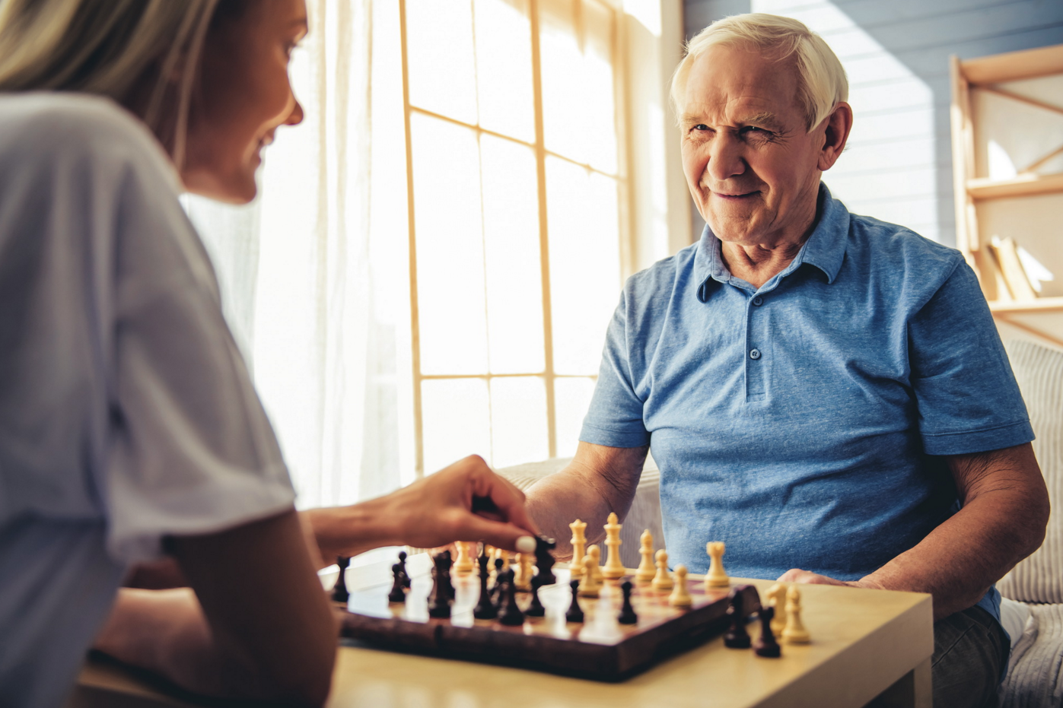
Hör gut zu und mach dir Notizen!

Slide 4
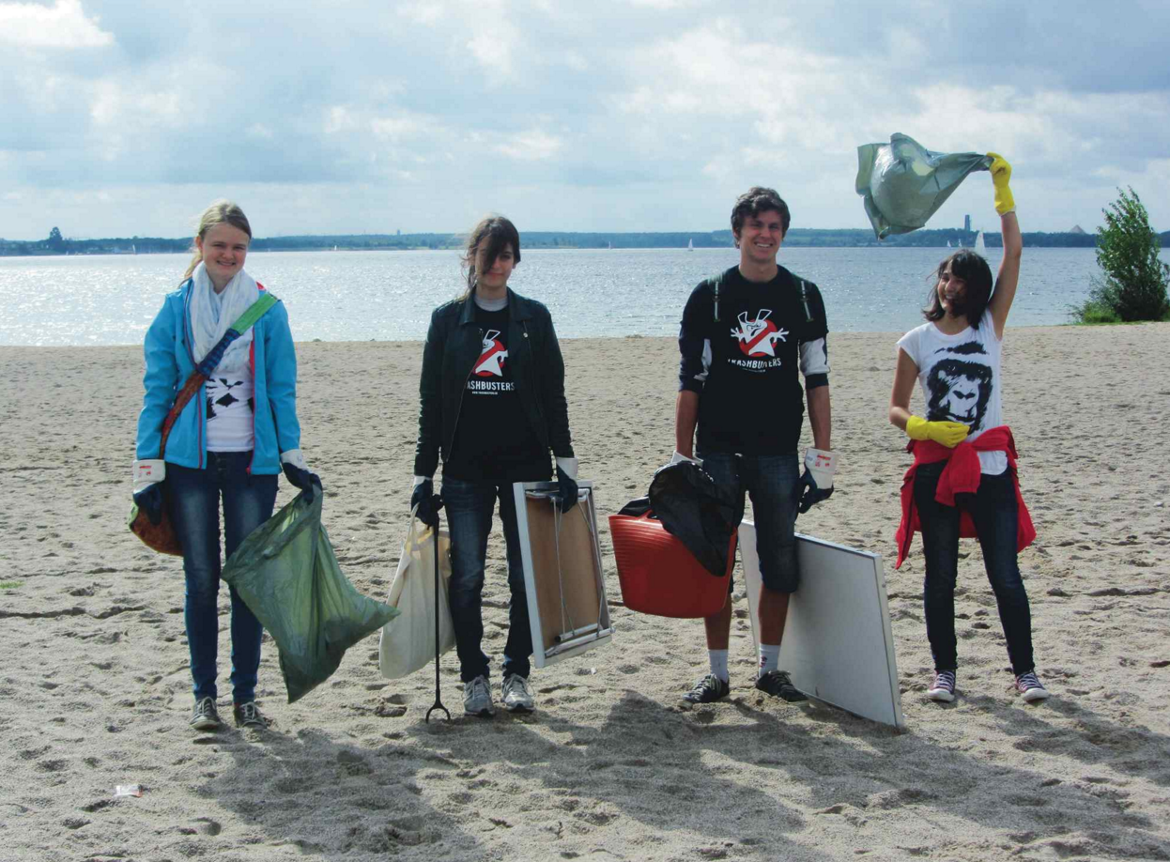
Hör gut zu und mach dir Notizen!

Slide 5
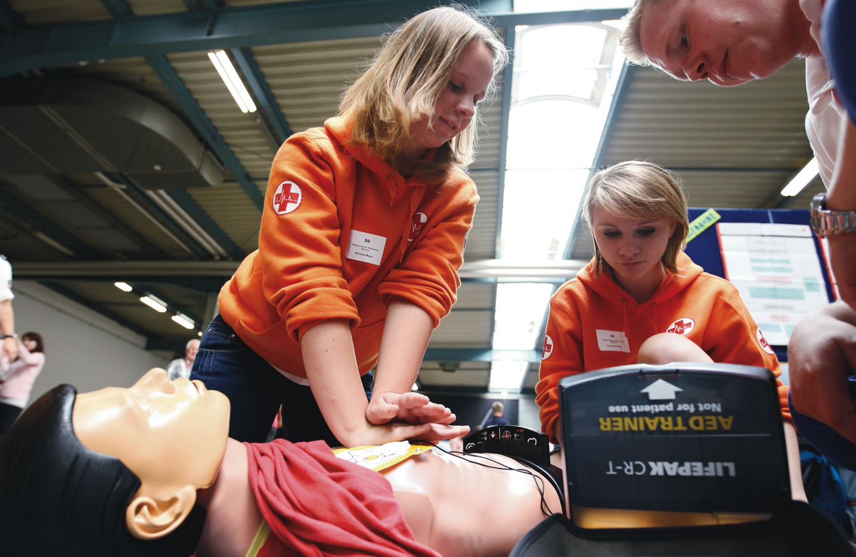
Hör gut zu und mach dir Notizen!

Slide 6
(Übungheft Seite 42)

Slide 7
A
B
C
B
C
A

Slide 8
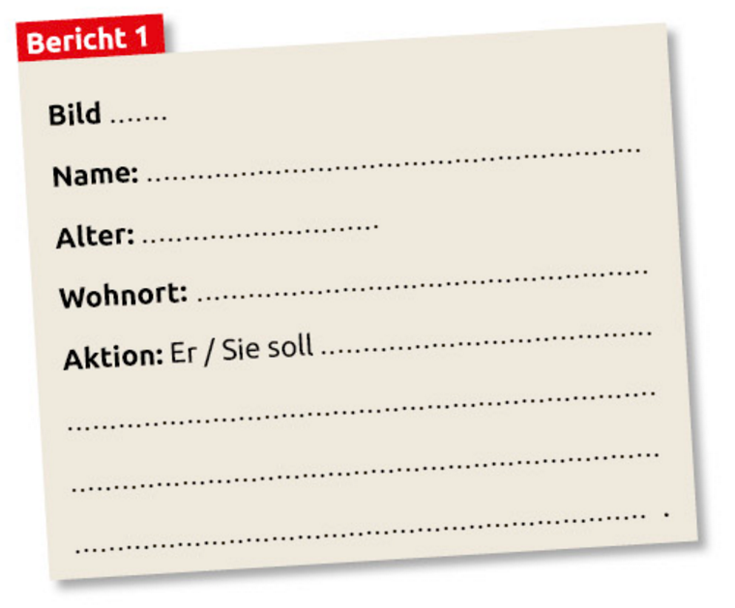
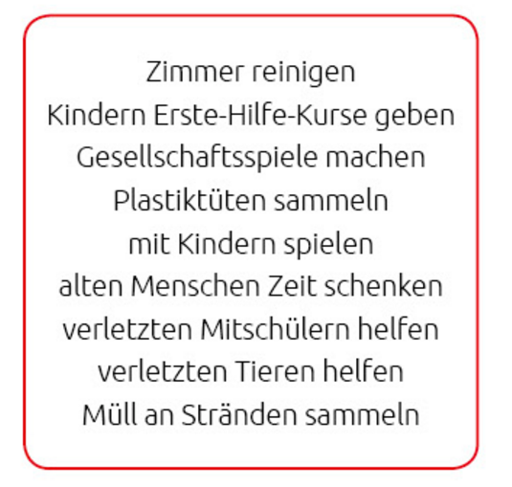
C
Svenja
15
Lübeck
Gesellschaftsspiele machen
alten Menschen Zeit schenken

Slide 9
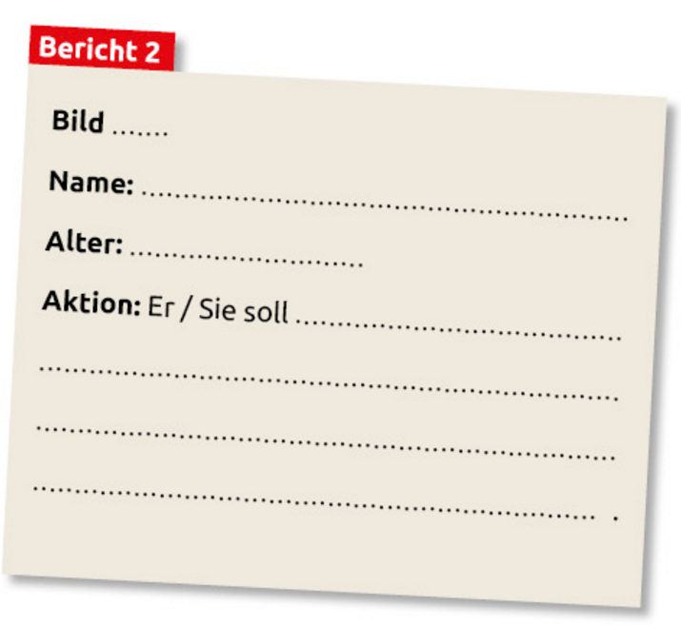
A
Elias
14
Plastiktüten und Müll an Stränden sammeln

Slide 10
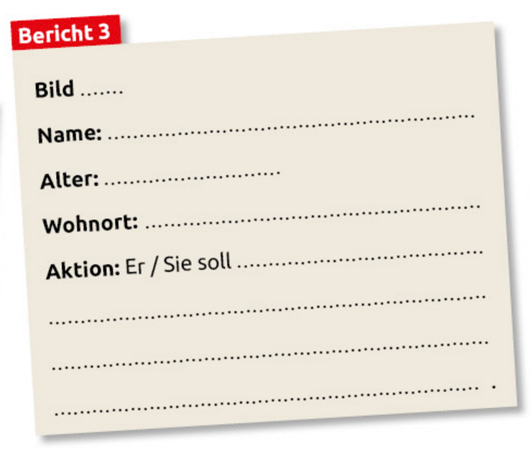
B
Sarah
16
Kiel
Kindern Erste-Hilfe-Kurse geben
verletzten Mitschülern helfen

Slide 11
Welche Aktion findest du super? Warum?
Ich finde die Aktion … super.
Man soll …

